Slide 1
LE HAVRE NAUTIC
TACITE Damien
21/08/2023

Slide 2
SOMMAIRE
Présentation de l’entreprise
Cahier des charges
Contexte
Maquette
Base de données
Interactions des données
Exemples de code

Slide 3
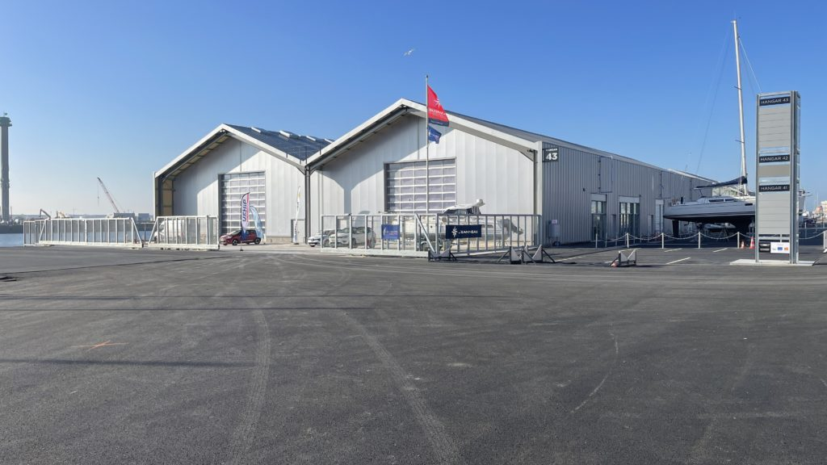

Présentation de l’entreprise

Slide 4
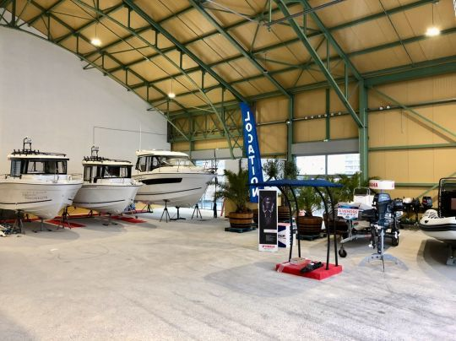
Cahier des charges (contexte)

Slide 5
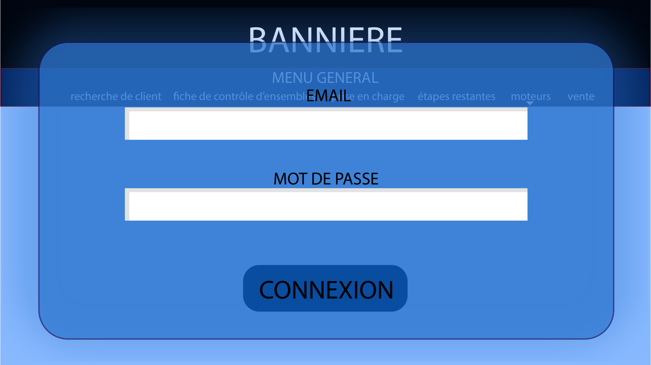
Cahier des charges (maquette)

Slide 6
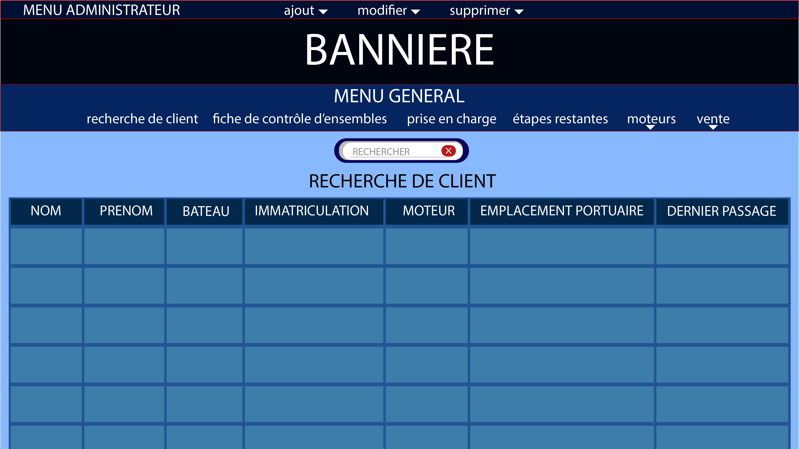
Cahier des charges (maquette)

Slide 7
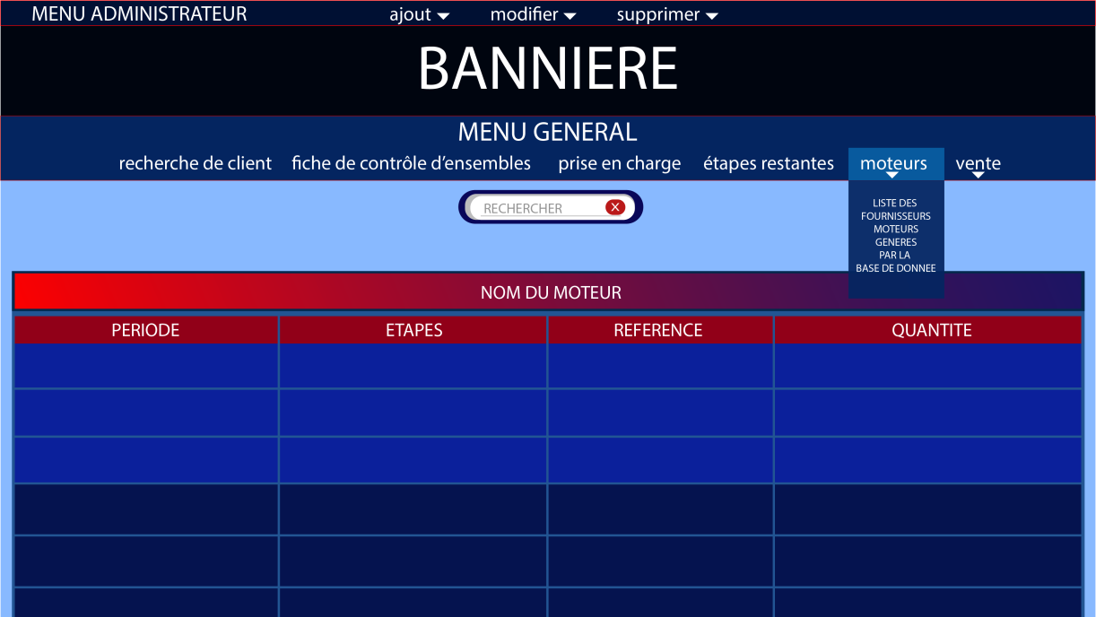
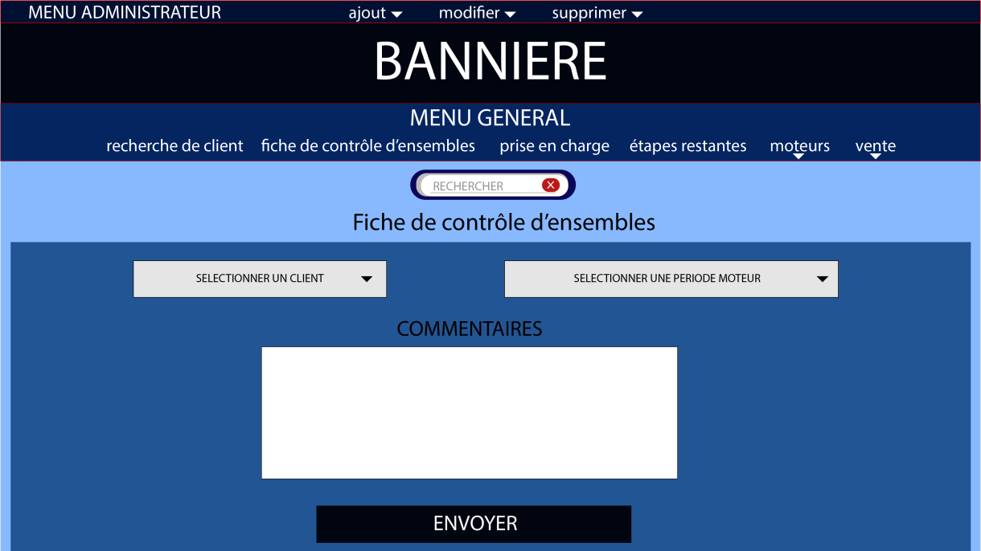
Cahier des charges (maquette)

Slide 8
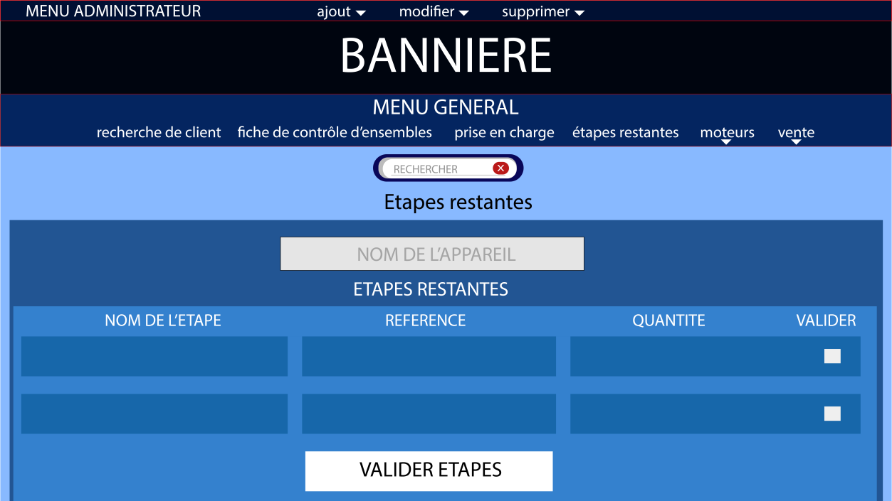
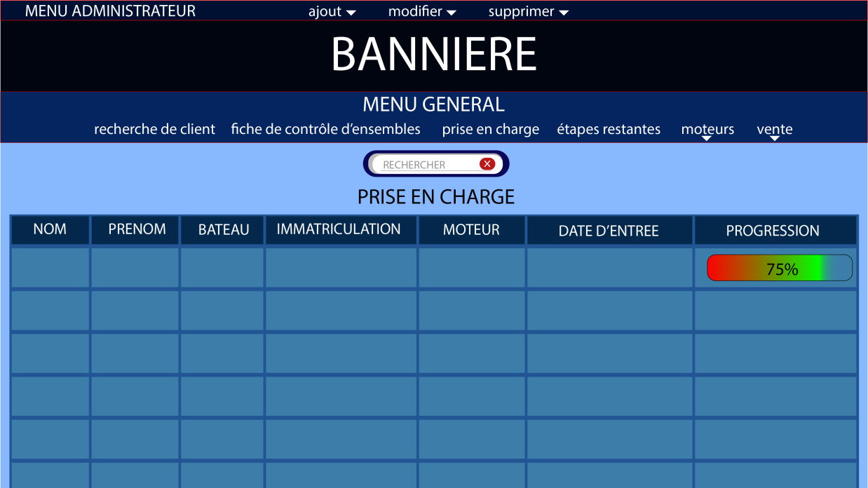
Cahier des charges (maquette)

Slide 9
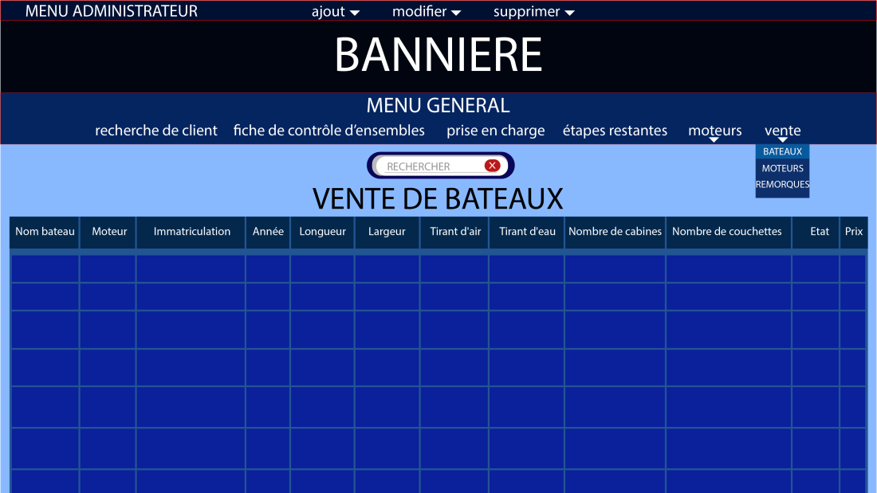
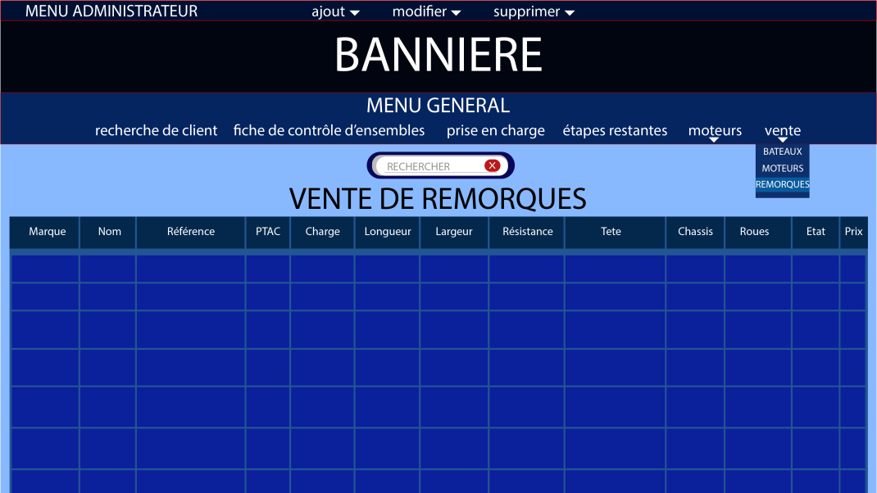
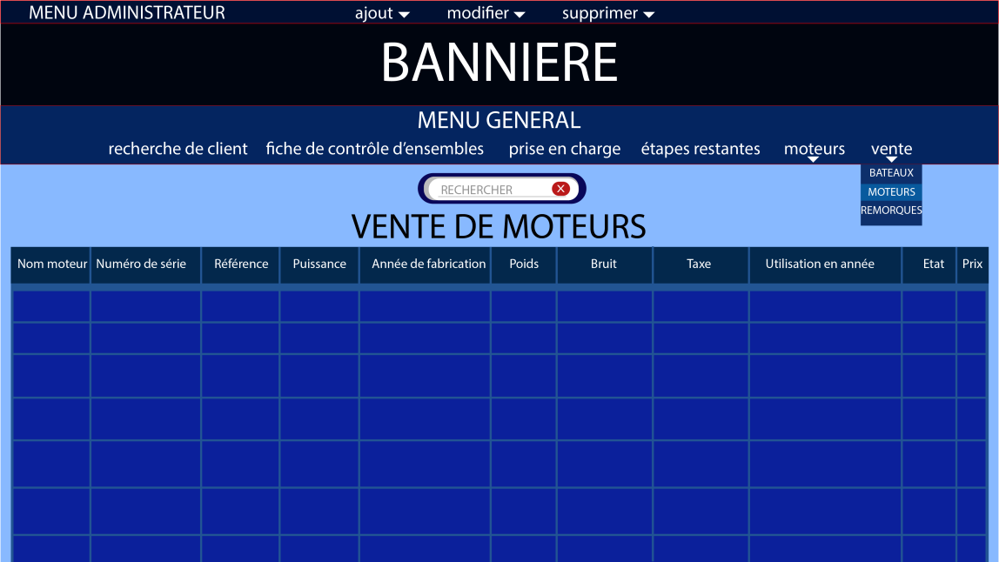
Cahier des charges (maquette)

Slide 10
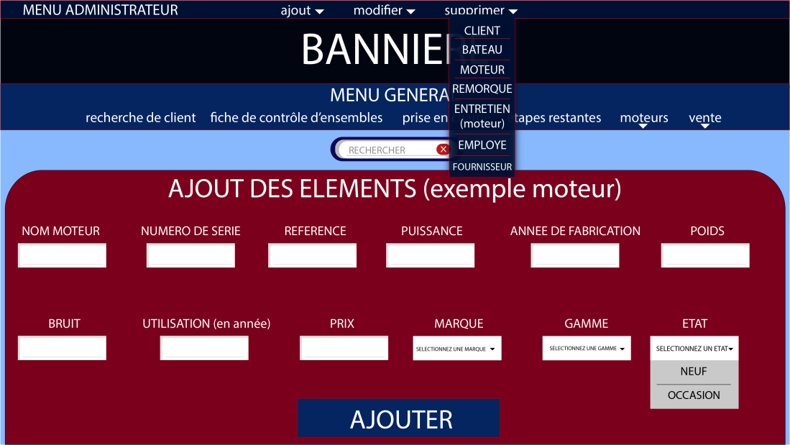
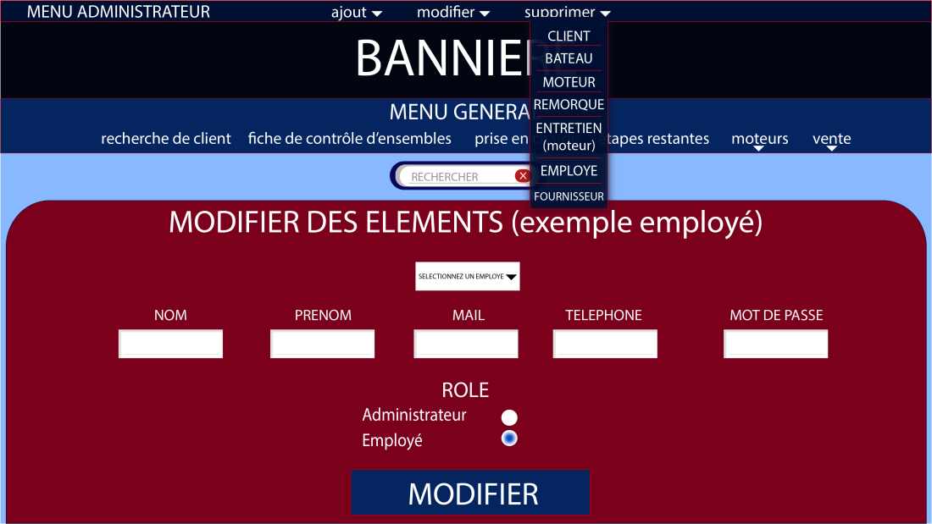
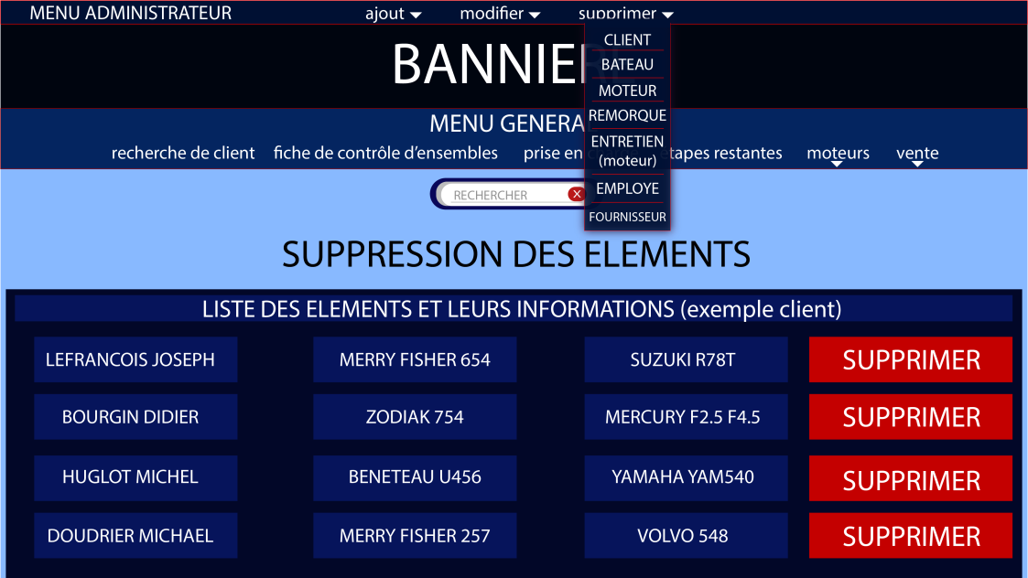
Cahier des charges (maquette)

Slide 11
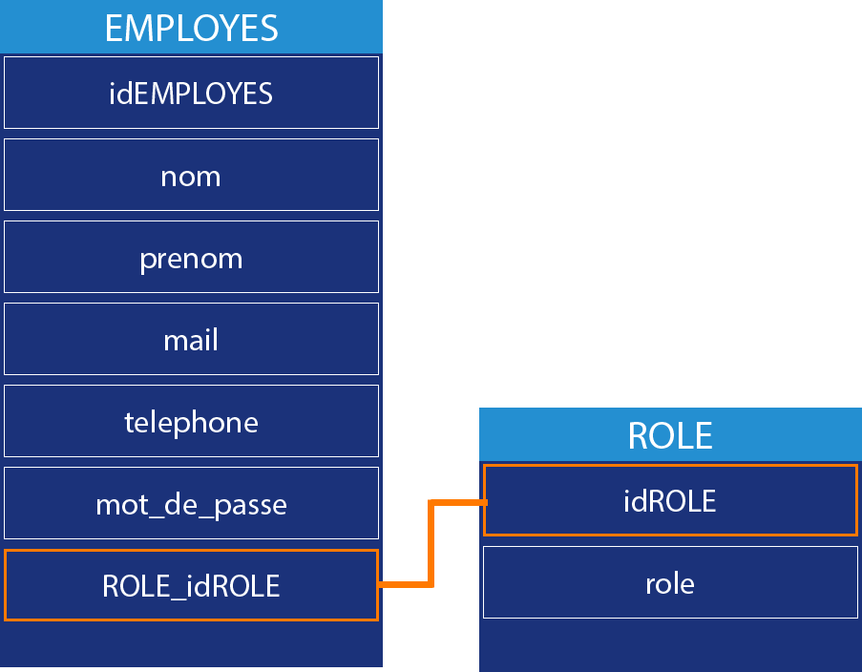
Cahier des charges (Base de données)

Slide 12
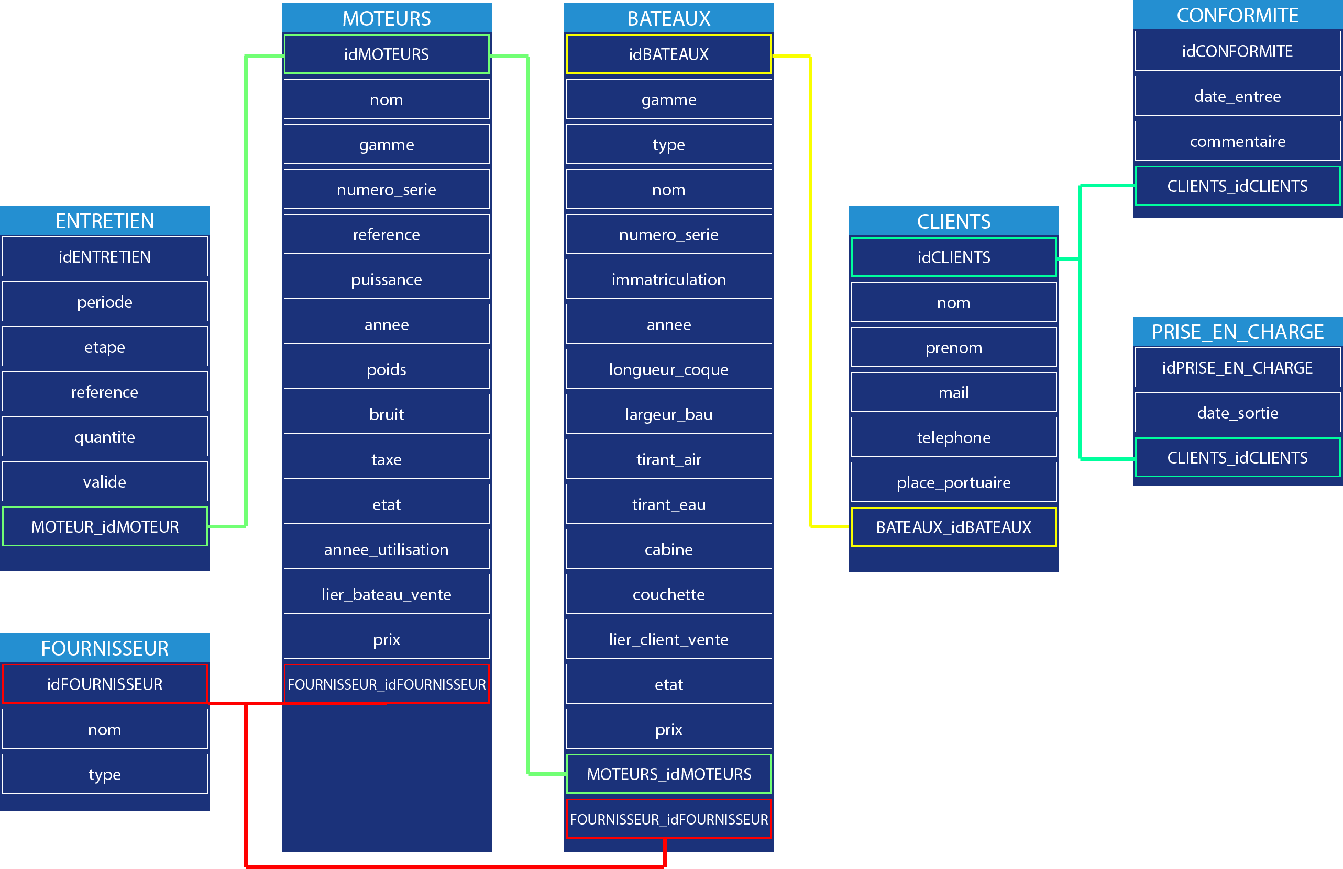

Cahier des charges (Base de données)

Slide 13
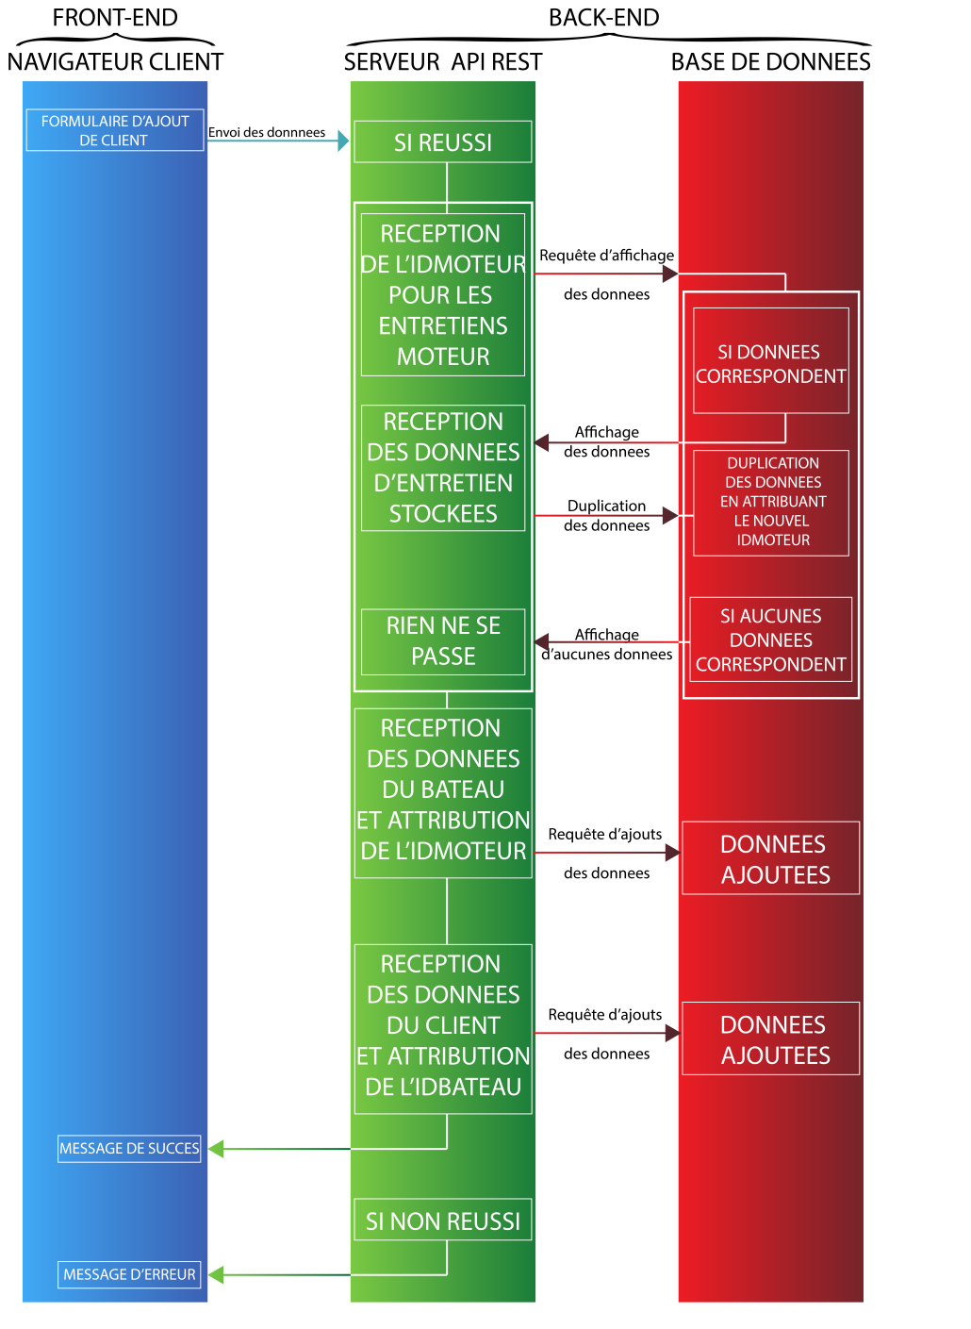
Interactions des données

Slide 14
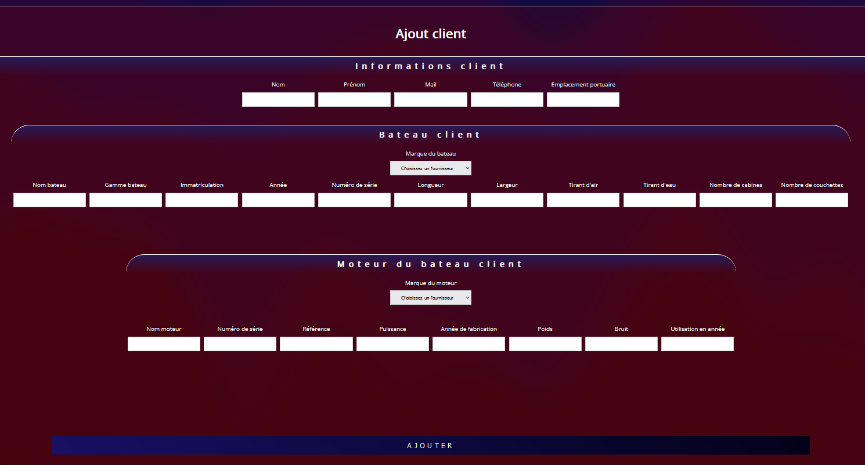
Exemples de code

Slide 15
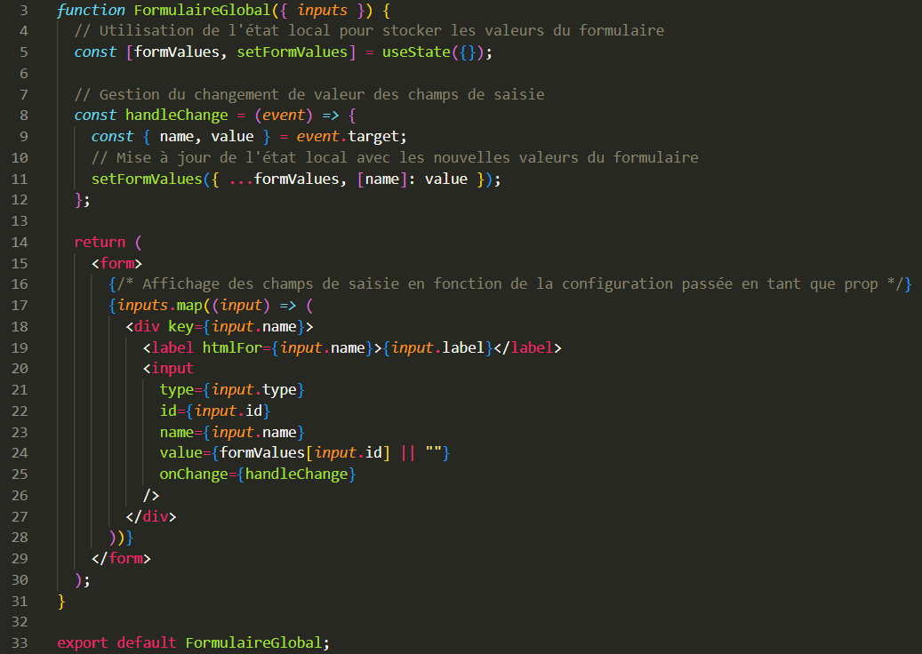
Exemples de code

Slide 16
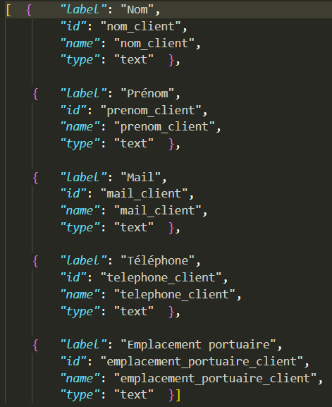
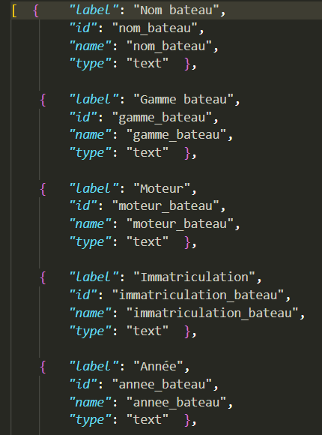
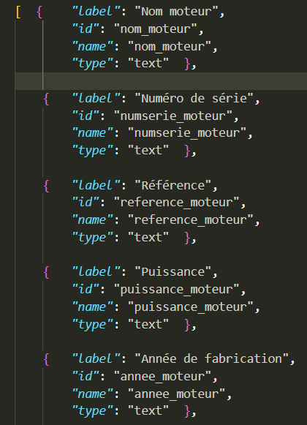
Exemples de code

Slide 17

Exemples de code

Slide 18

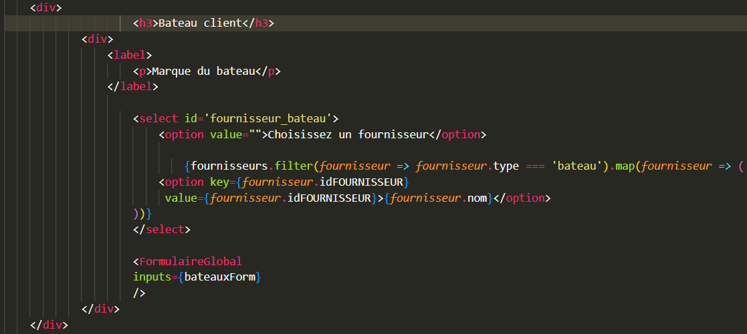
Exemples de code

Slide 19
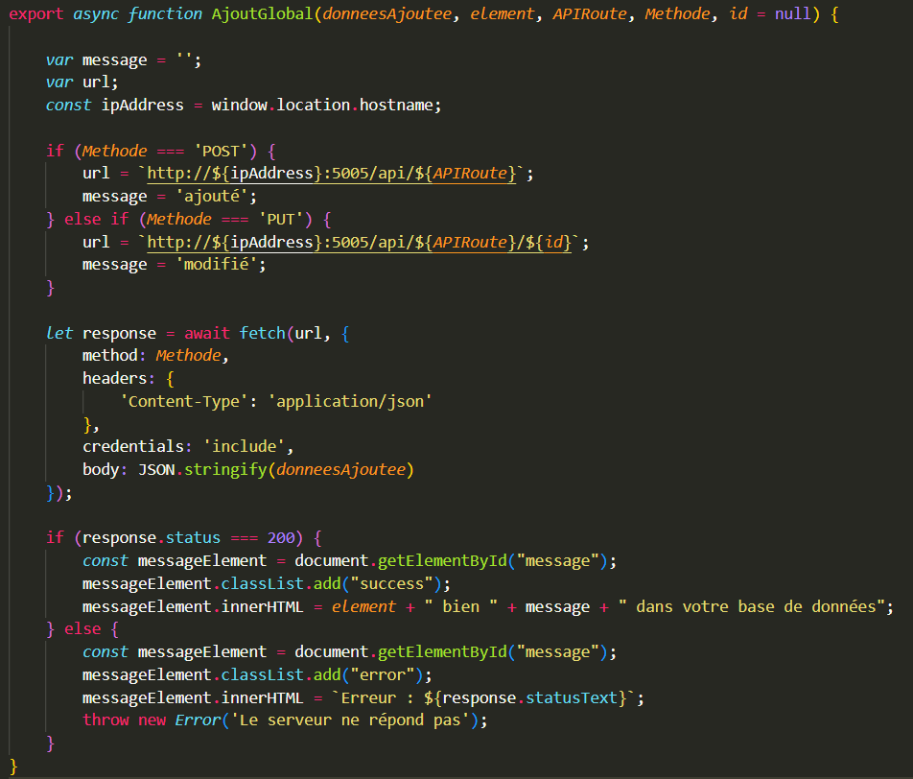
Exemples de code

Slide 20
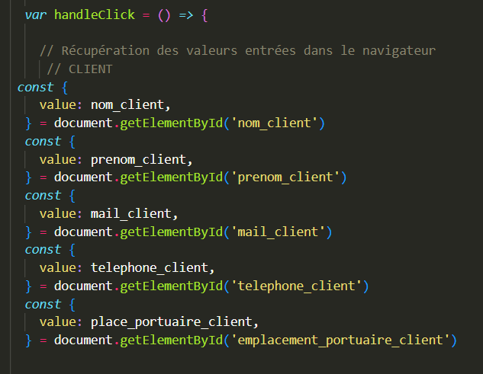
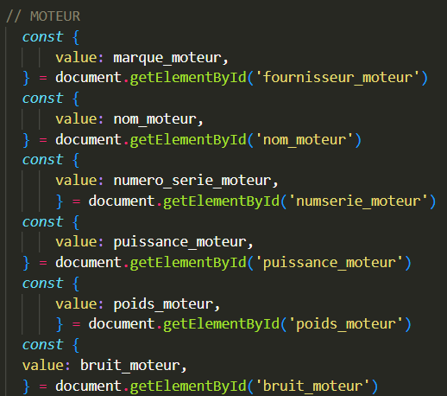
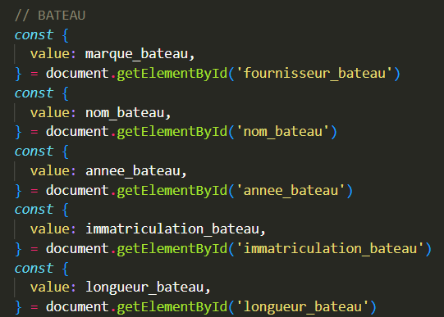
Exemples de code

Slide 21
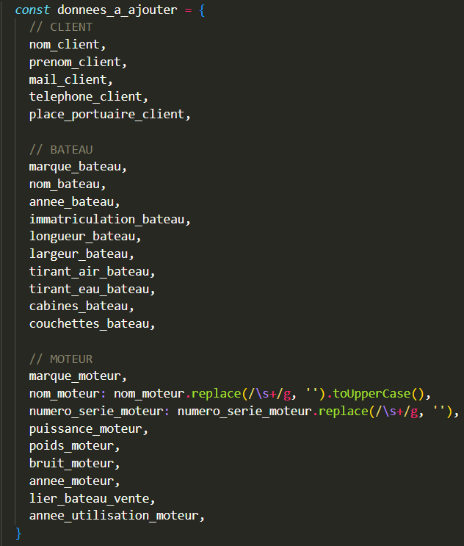
Exemples de code

Slide 22


Exemples de code

Slide 23
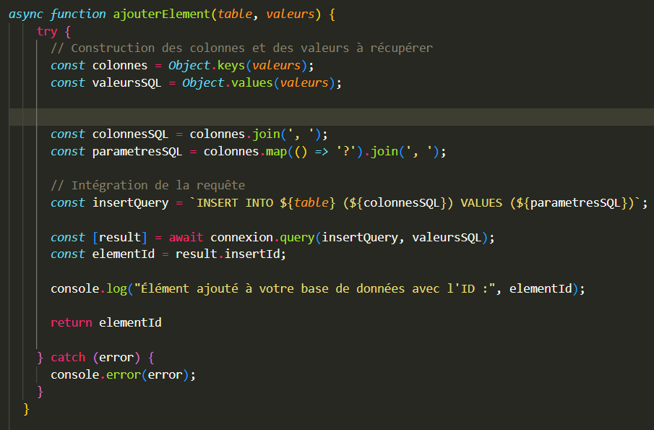
Exemples de code

Slide 24
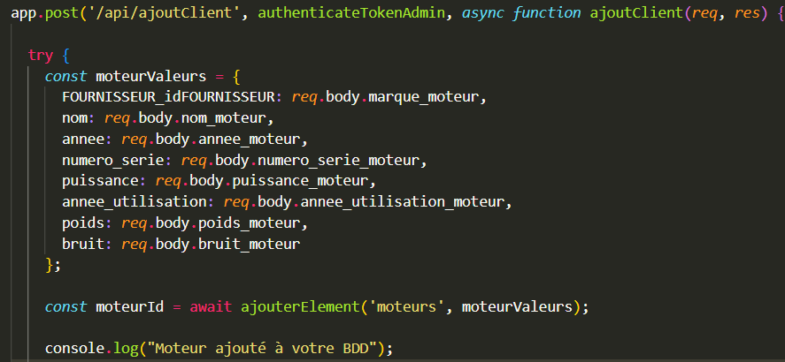
Exemples de code

Slide 25
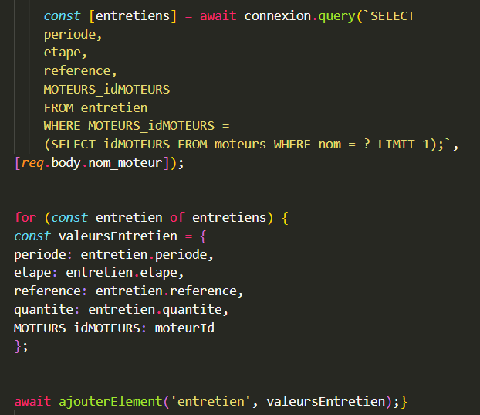
Exemples de code

Slide 26
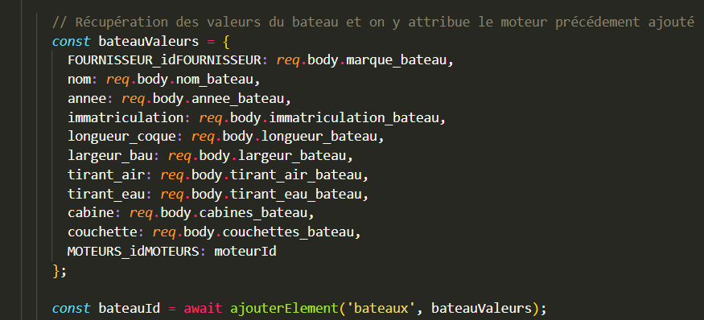
Exemples de code

Slide 27
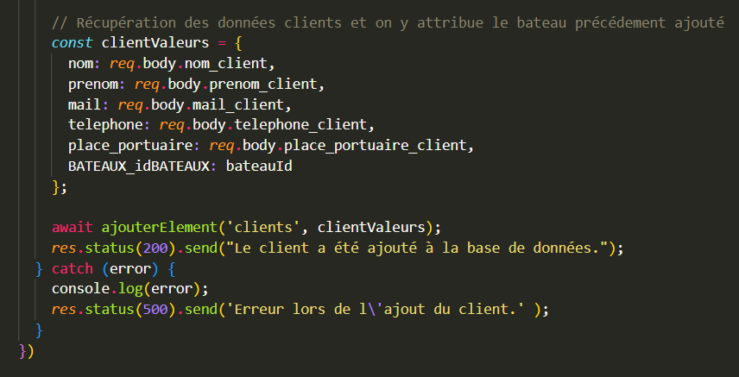
Exemples de code

Slide 28
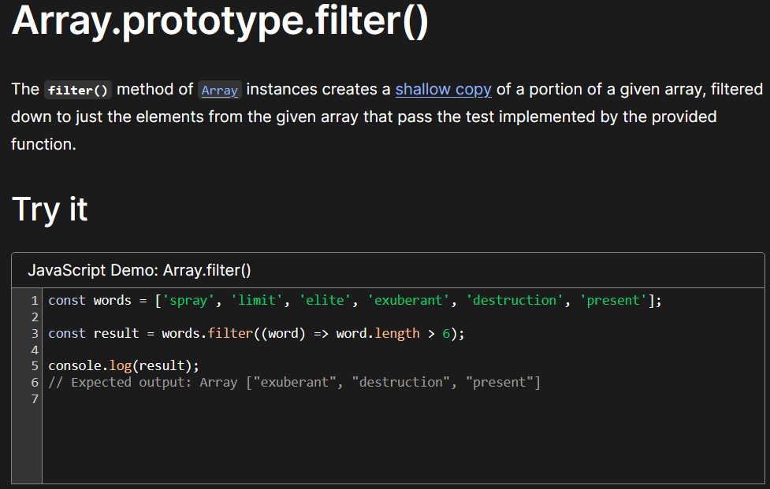
Recherche anglophone

Slide 29

CONCLUSION

